Slide 1
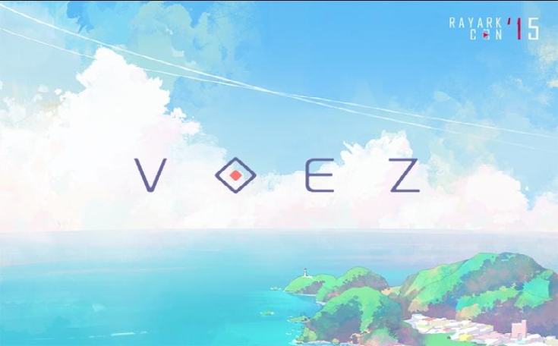
2D programming
2013182042최규화
Run your BEAT!

Slide 2
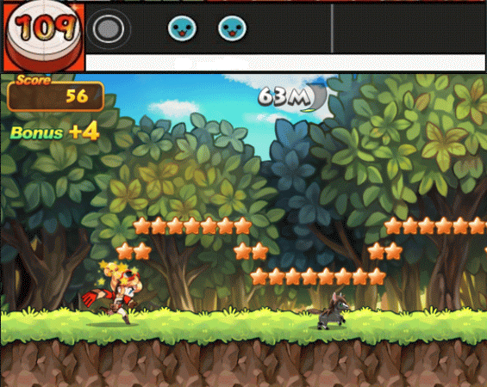
1.Game Concept
음악에 맞춰 Click!! 장애물을 피해 Run!!
게임시작 시 음악이 나오며 음악의 리듬에 따라 키보드 버튼을 클릭하며 앞을 향해 달리는 캐릭터를 조작하여 중간 중간에 나오는 장애물을 피해 목적지에 죽지 않고 도달해야 한다.

Slide 3
2.Development Range
분류 | 구체적인 내용
스테이지 | - 게임을 플레이할 수 있는 스테이지는 한 개의 스테이지로(추후 추가구현가능) 구성된다. - 스테이지마다 다른 배경이 보여 지고 장애물의 위치가 달라지며 음악이 다르게 구성된다. - 음악의 길이에 따라서 스테이지 클리어 지점이 시작지점으로부터 멀어지며 장애물이 좀 더 많아진다. - 캐릭터는 스테이지 첫 시작시 화면 왼쪽 끝에서 달리기 시작한다. - 스테이지의 배경은 캐릭터가 앞으로 움직임에 따라 같이 앞으로 이동한다.
캐릭터 | - 여자 캐릭터 1종으로 게임을 플레이한다. - 캐릭터는 자동으로 앞을 향해 달리며 키보드 space키는 점프, 방향키(아래)는 슬라이딩을 할 수 있다. - 캐릭터의 생명력은 100(추후 수정가능)으로 설정되어있다.
장애물 | - 2가지 종류로 구성된다.(추후 추가구현 가능) - 가시덤불(점프를 하여 피한다) - 거꾸로 솟은 나무(슬라이딩을 하여 피한다) - 캐릭터가 장애물에 닿으면 생명력이 10씩 감소한다.

Slide 4
2.Development Range
버튼 | - 버튼은 화면 상단에 나오는 동그란 원형물체를 말한다. - 버튼의 종류는 4가지이며 3가지는 A, S, D 키가 그려진 버튼이고 나머지 한 개는 누르면 안 되는 버튼으로 폭탄이미지로 나타난다. - A, S, D 키 버튼에 맞게 키보드 A, S, D 키를 눌러야 해당 버튼이 눌려진 것으로 간주되고 포인트를 획득 할 수 있다. - 버튼을 정확하게 누를 시 10포인트를 획득하게 되며 폭탄을 누르면 50포인트가 차감된다.
음악 | - 음악은 스테이지를 진행하는 동안 나오며 음악의 리듬에 맞춰 나오는 상단의 버튼(원형물체)을 키보드의 키에 맞게 클릭해야한다. - 음악의 길이에 따라서 스테이지의 난이도가 나뉘어진다.
난이도 | - 음악에 따라 난이도가 달라지며 easy(하), normal(중), hard(상)구성되어있다. - 난이도 easy(하): 1분 이하(음악의 길이), 장애물 4~5개 - 난이도 normal(중):1분 초과 2분 이하(음악의 길이), 장애물 8~10개 - 난이도 hard(상): 3분 이상(음악의 길이), 장애물 15개
게임종료 | - 캐릭터의 생명력이 0이되면 게임이 종료된다. - 캐릭터가 목표지점에 도달하면 해당 스테이지에서 획득한 포인트가 보여지며 게임이 종료된다.

Slide 5
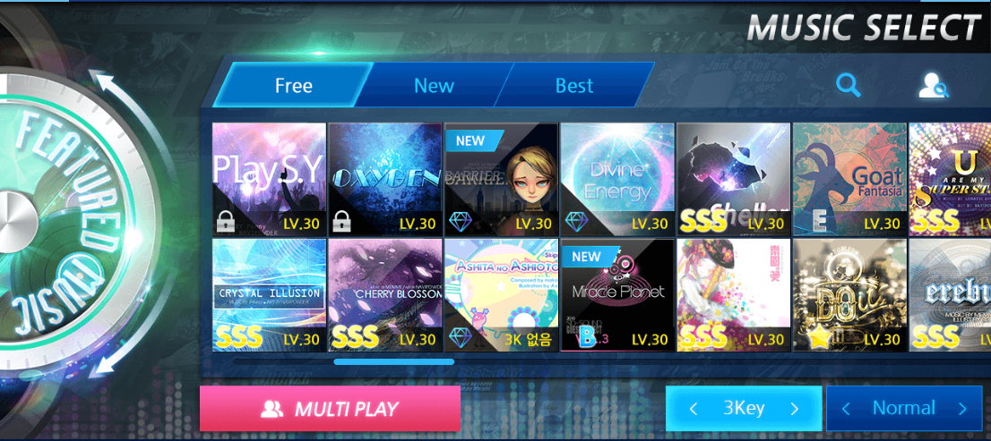
3.Game Main Lobby
플레이 할 음악의 이미지
음악의 길이 / 이동 거리
게임의 난이도(easy/normal/hard)
마우스로 이미지 클릭 시 해당 게임으로 입장

Slide 6
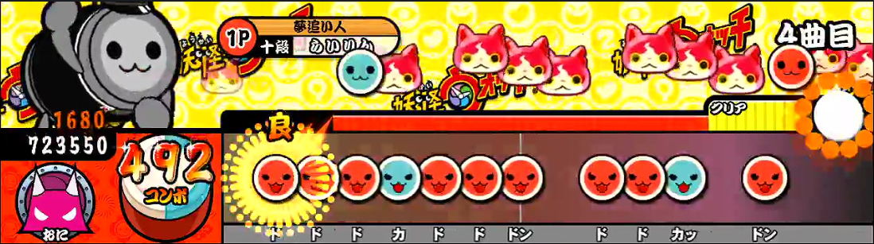
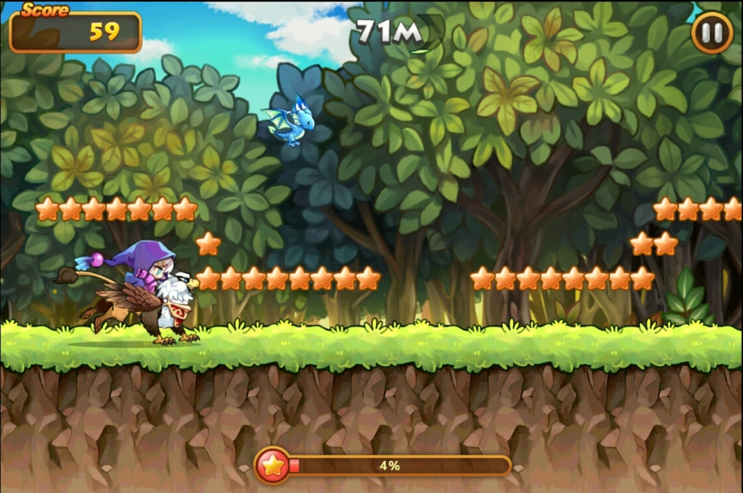



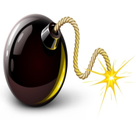
4.Game Play image
버튼에 해당되는 키를 아래와 같이 누르는 공간에 닿았을 때 눌러야 한다
빨간색 테두리가 누르는 공간이며 이때 해당 버튼의 키를 눌러야 한다!!
해당 위치에 현재 획득 포인트를 출력한다
캐릭터는 화면의 맨 왼쪽에서 시작한다
버튼은 아래와 같은 A, S, D로 구성되며 폭탄이 있다
해당 바(BAR)는 게임의 진행도를 나타내며 100%가 되면 목적지에 도착했음을 의미한다
A
S
이와 같은 버튼이 오른쪽에서부터 왼쪽을 향해 나온다

Slide 7
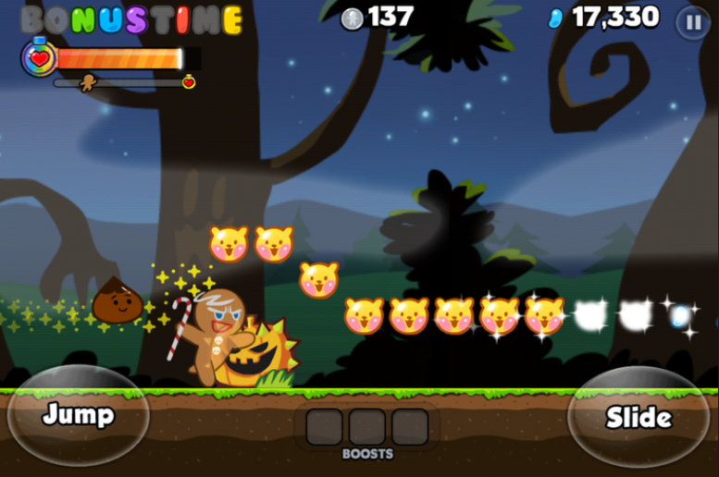
4.Game Play image
캐릭터는 앞으로 자동 이동
조작키는 1.점프(space키)
2.슬라이딩
(키보드 아래방향 키)
장애물 – 1. 가시 덤불
- 점프를 하여 피한다
(SPACE키)
- 닿으면 생명력 감소

Slide 8
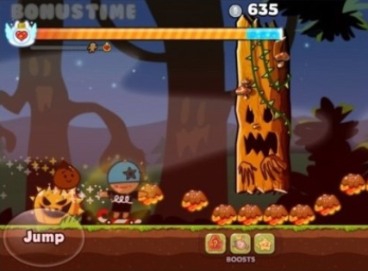
4.Game Play image
장애물 –2. 거꾸로 솟은 나무
- 슬라이딩을 하여 피한다(아래 방향키)
- 닿으면 생명력 감소
이 근처에 왔을 때 아래 방향키를 눌러서 슬라이딩을 해야 한다

Slide 9
5.Development Plan
1주차 | 1.리소스 수집 2.배경음악 수집
2주차 | 1.스테이지의 맵 구현 2.캐릭터 스프라이트 구현 3.리소스 추가 수집
3주차 | 1.장애물 구현 2.캐릭터와 장애물의 충돌체크
4주차 | 1.중간 점검(1~4주차 동안 구현하지 못했던 것 구현) 2.게임 내 사운드(음악) 구현
5주차 | 1.게임 메인 로비화면 구현
6주차 | 버튼 구현 - 1. 버튼 리소스 재정리 - 2. 음악의 리듬에 맞게 버튼 생성 구현 - 3. 버튼의 이동 구현 및 버튼과 버튼 충돌구역간의 충돌체크 - 4. 버튼이 제대로 충돌시 획득되게끔 하는 포인트 구현
7주차
8주차
9주차 | 1. 음악의 리듬에 따라 버튼이 주기적으로 제대로 생성되며 캐릭터의 이동 및 장애물과의 충돌주기가 적당한지 비교해가며 체크하기 2. 버튼 구현에서 덜 된 부분 보완하기
10주차 | 1.최종 점검(5~9주차에서 보완 할 부분 보완하기) 2.게임을 시연해보며 난이도 테스트하기
11주차 | 1.해당 게임에 대한 피드백 받기 2.최종 점검 마무리 및 릴리즈

Slide 10
6.Self Evaluation
평가항목 | 평가 (A:매우잘함,B:잘함,C:보통,D:못함,E:매우못함)
발표자료에 포함할 내용을 다 포함했는가? | A
게임 컨셉이 잘 표현되었는가? | A
게임 핵심 메커니즘이 제시가 잘 되었는가? | A
게임 실행 흐름이 잘 표현되었는가? | A
개발 범위가 구체적이며, 측정 가능한가? | A
개발 계획이 구체적이며 실행가능한가? | B

